Slide 1
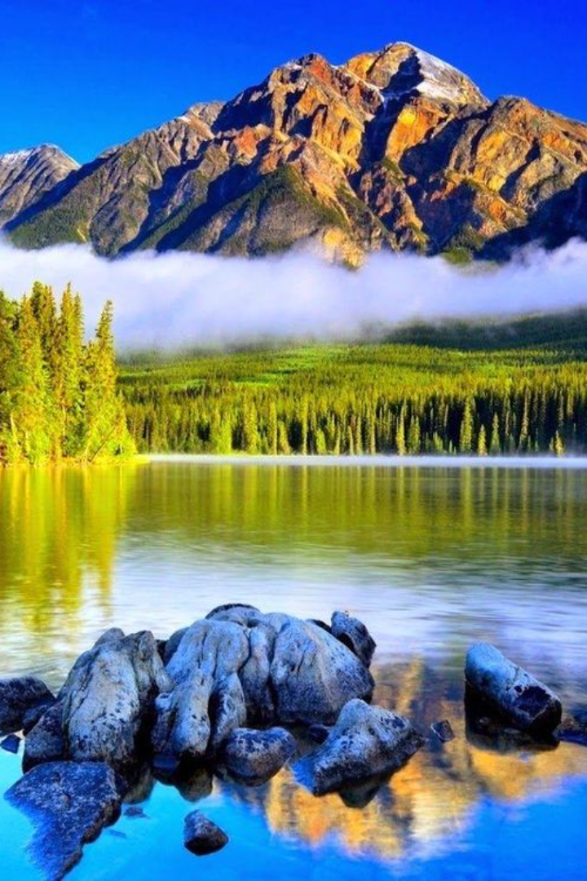
Учение о природных зонах
newUROKI.net
Добро пожаловать на урок географии в 8 классе! Сегодня мы погрузимся в изучение разнообразия и особенностей природных зон России.
Презентация для урока географии в 8 классе по теме: "Учение о природных зонах. Природные зоны России"
«Новые УРОКИ» newUROKI.net
Всё для учителя – всё бесплатно!

Slide 2
newUROKI.net
Понятие природной зоны и её роль в географии
Природные зоны - это области с характерными климатом, растительностью и животным миром. Изучение природных зон помогает понять взаимосвязь между природой и жизнью людей.

Slide 3
newUROKI.net
Разнообразие и особенности природных зон России
Тайга
Степи
Тундра
Крупнейший лесной пояс, доминирующие породы - хвойные деревья, насекомые важны для питания птиц и животных.
Просторные газоны, сухой климат, большое количество млекопитающих, особенно из семейства лошадиных.
Холодный климат, кустарники, лишайники и мхи, а также распределение редких животных.

Slide 4
newUROKI.net
Законы широтной зональности: влияние географического положения
1
Понятие широтной зональности
Климат и растительность меняются от экватора к полюсам.
Экваториальные зоны
2
Тропики, высокая температура и влажность, разнообразная растительность и животный мир.
3
Умеренные зоны
Полярные и умеренные широты, смена сезонов, листопадные леса и типичные виды животных.
Полярные зоны
4
Арктика и Антарктика, холодный климат, снег и лед, адаптированные виды животных и растений.

Slide 5
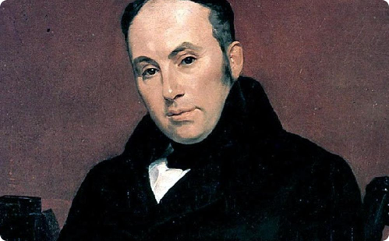
newUROKI.net
Изучение природных зон на примере учёных: Докучаев и Берг
Василий Васильевич Докучаев
Лев Семёнович Берг
русский и советский учёный-ихтиолог, географ и эволюционист, профессор, президент Географического общества СССР, академик АН СССР, лауреат Сталинской премии
Василий Васильевич Докучаев — русский геолог и почвовед, профессор минералогии и кристаллографии Санкт-Петербургского университета, директор Ново-Александрийского института сельского хозяйства и лесоводства.

Slide 6
newUROKI.net
План характеристики природной зоны: пример плана характеристики
1. Название природной зоны
2. Географическое положение
3. Климат и погодные условия
4. Особенности растительности
5. Животный мир
Тайга
Северные широты
Холодное и влажное
Хвойные леса и болота
Медведи, рыси, лоси
Степи
Умеренные широты
Сухое и тёплое
Травянистые равнины
Лошади, степные грызуны
Тундра
Полярные широты
Холодное и ветреное
Кустарники, лишайники, мхи
Белые медведи, карибу, северные птицы

Slide 7
newUROKI.net
newUROKI.net
Рефлексия и заключение: важные шаги после урока
Попросите учащихся поделиться своими мыслями о том, что они узнали, и задайте им вопросы для самоанализа. Подчеркните важность изучения природных зон и их роли в географии.

